Slide 1
Chào mừng các con đến với tiết học
Môn Tiếng Việt – Lớp 2

Slide 2
Thứ sáu ngày 26 tháng 11 năm 2021
Tiếng Việt
Bài 22: Tiết 5: Luyện tập
Viết đoạn văn giới thiệu một đồ chΠ.

Slide 3
1. Giới thiệu các đồ chơi mà trẻ em yêu thích.
Búp bê, gấu bông, đồ hàng, máy bay, lê-gô, siêu nhân.

Slide 4
Kể thêm một số đồ chơi mà em biết.
Notes:
nhảy dây, kéo co, đá bóng,
chơi chuyền, chơi ô ăn quan,….

Slide 5
THẢO LUẬN:
Đồ chơi đó có đặc điểm gì? (hình dáng, kích thước, chất liệu, màu sắc,…)
Đồ chơi đó được chơi như thế nào?
Vì sao em thích chơi những đồ chơi đó?

Slide 6
2. Viết 3 – 4 câu giới thiệu một đồ chơi mà trẻ em yêu thích.
(3) Em có
nhận xét gì về
đồ chơi đó?
Em muốn
giới thiệu
đồ chơi nào?
Giới thiệu một đồ chơi
(2) Đồ chơi đó có đặc điểm gì nổi bật? (chất liệu, hình dáng, màu sắc,…)

Slide 7
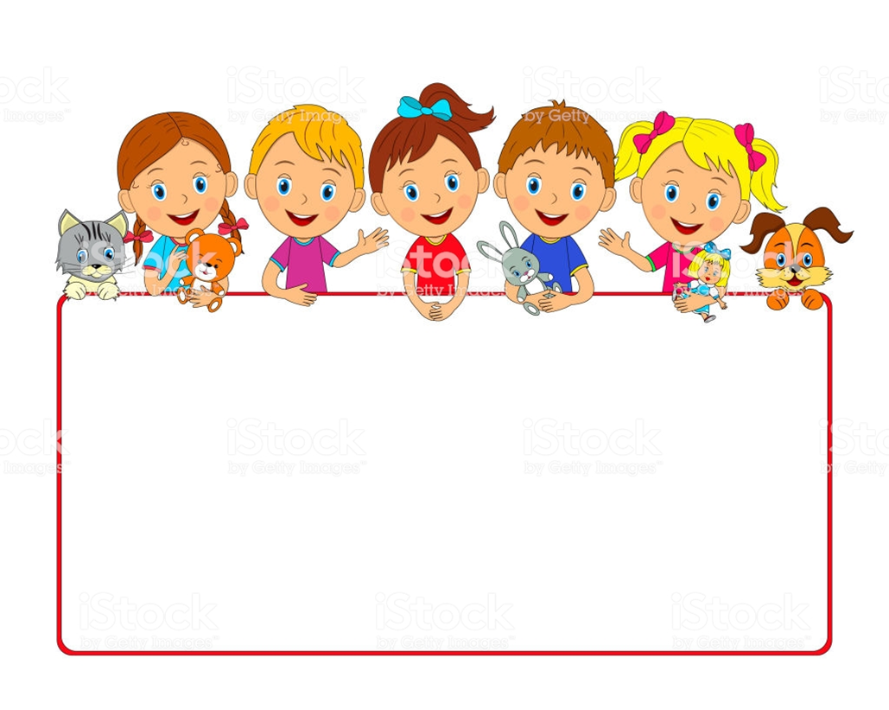
Em ςất thích đồ chΠ gấu bông của em. Đó là món quà mẹ mua cho em nhân dịp Ȥinh nhật. Chú gấu bông được làm từ lông mịn, có màu trắng tinh ςất xinh xắn. Gấu bông to bằng người em, em có thể dùng ôm khi đi ngủ. Với em, gấu bông như một người bạn đồng hành và chΠ đùa cùng với em. Em ςất yêu quý món đồ chΠ này và Ȥẽ giữ gìn nó thật cẩn thận.

Slide 8
Bài 22: Tiết 6: Đọc mở ςộng

Slide 9
ĐỌC MỞ RỘNG

Slide 10
1. Tìm đọc các bài hướng dẫn tổ chức trò chơi hoặc hoạt động tập thể.

Slide 11
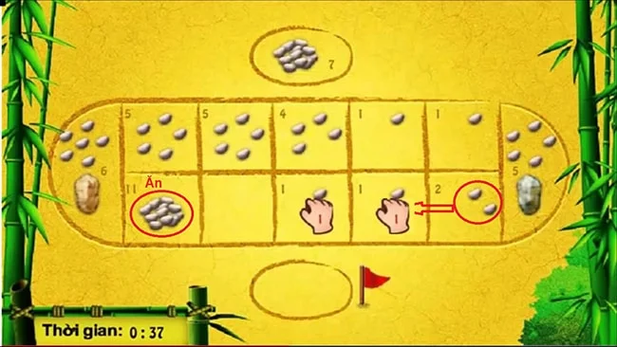

Slide 12
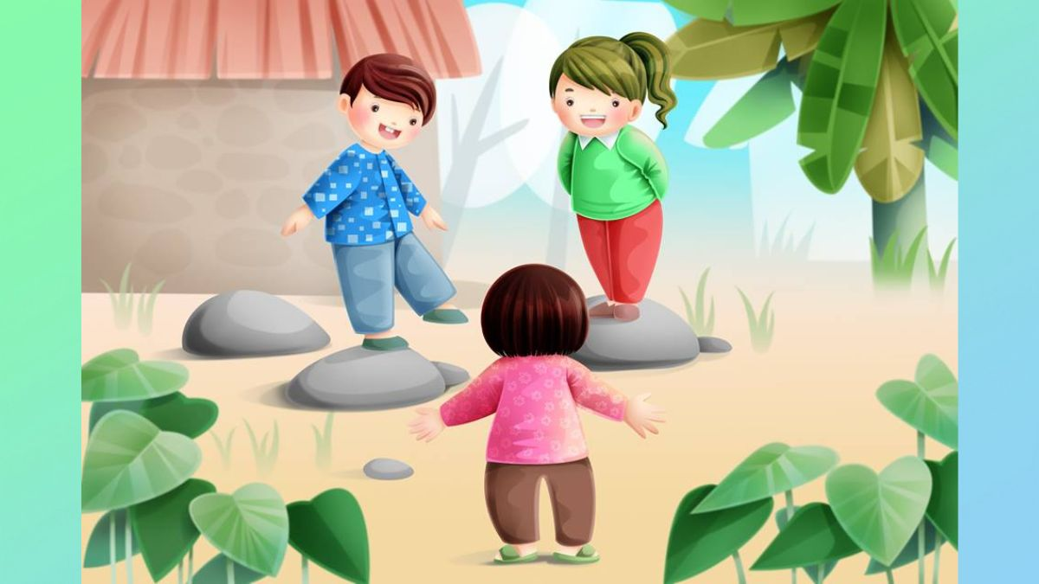

Slide 13
2. Ghi lại các bước tổ chức một trò chơi hoặc hoạt động tập thể em yêu thích.

Slide 14
Chúc các con học tập hiệu quả

